Slide 1
赛前分析的重要性

Slide 2
Aims
提供结构化的反馈
保证简报中包括所有你记录的关键信息
给予反馈优先级
反馈的时机

Slide 3
赛前准备
和裁判商议一个你可以做简报的时间
找一个安静的地方来反应表现
在你记下的笔记中总结你要说的关键点(优先化)
使用评估表上的章节作为基本结构
没有东西遗漏很重要

Slide 4
7步反馈模型
3
1
比赛内容
解释对比赛的影响
2
引用具体事件
7
裁判员
助理
四官
以积极的方式结束
4
询问他们的看法
6
给出解决方案
表达你的看法
5

Slide 5
7部梯子模型

Slide 6
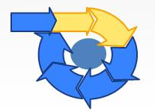
7步梯子模型
反馈模型
7
以积极的方式结束
6
给出解决方案
5
表达你的看法
4
询问他们的看法
3
引用具体事件
2
解释对比赛的影响
1
比赛内容

Slide 7
7步梯子模型
第一步
描述比赛 – 是否有挑战性
队员态度
队伍状态
比赛条件
比赛内容

Slide 8
7步梯子模型
第二步
裁判员对比赛的影响
队伍的发展
裁判员和助理的积极影响
解释对比赛的影响

Slide 9
7步梯子模型
第三步
关键决定或事件是否判罚
提出问题
对不正当行为的解释
提供自己的观察
引用具体事件

Slide 10
7步梯子模型
第四步
寻求他们(裁判和助理)对事件的意见,例如向我说一下第三十九分钟的事件,你给主队判罚了一个球点球.你看到了什么?
询问他们的看法

Slide 11
7步梯子模型
第五步
Honest opinion – either supporting the referee, assistant referee or not诚实的意见 – 支持主裁判,助理或否
Describe in your words what you saw
用你的文字表达你看到了什么
表达你的看法

Slide 12
7步梯子模型
^{第六步}
错误决定 – 你应该做什么?
我们可以学到什么?
有其他你可以考虑的事情吗?
向比赛官员提供建议 – 用你的经验
需要强硬,给出建议
规则上必须正确.
给出解决方案

Slide 13
7步梯子模型
第七步
以积极的方式结束
总结表现 – 重温比赛的内容
了解比赛的类型 – 是否有挑战性
提供支持
阐明何时你会回看事件录像
感谢他们让你成为一员
以积极的方式结束

Slide 14
7步反馈模型
3
1
比赛内容
解释对比赛的影响
2
引用具体事件
7
裁判员
助理
四官
以积极的方式结束
4
询问他们的看法
6
给出解决方案
表达你的看法
5

Slide 15
问题?

Slide 16
小组练习

Slide 17
Group Exercise
埃弗顿 vs伍尔弗汉普顿流浪(狼队)
43, 76分钟两个球点球
讨论,达成共识并计划你们将如何在裁判队伍做简报时处理这两个事件.
考虑使用7步梯子模型这种方法

Slide 18


Slide 19
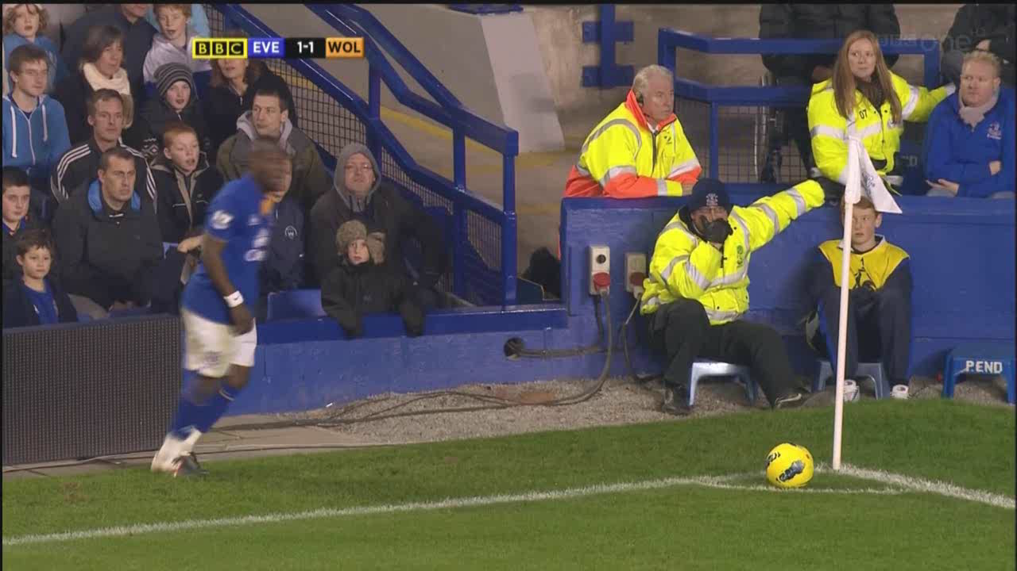

Slide 20
总结
简报的时机
结构化的赛前分析 – 优先化
7步梯子模型
在反馈中诚实
同意任何行动

Slide 21
Thank you

